Slide 1
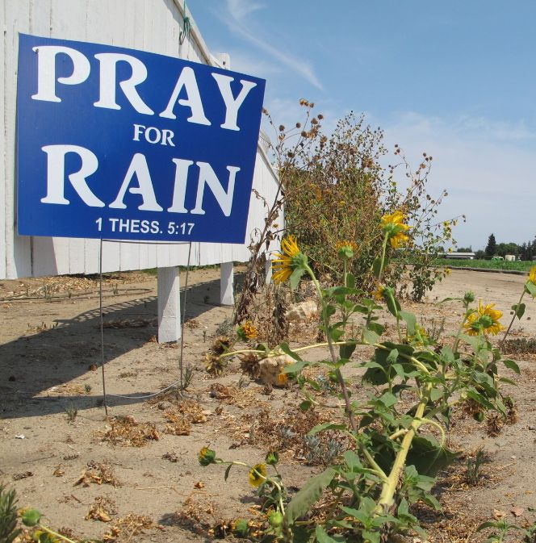
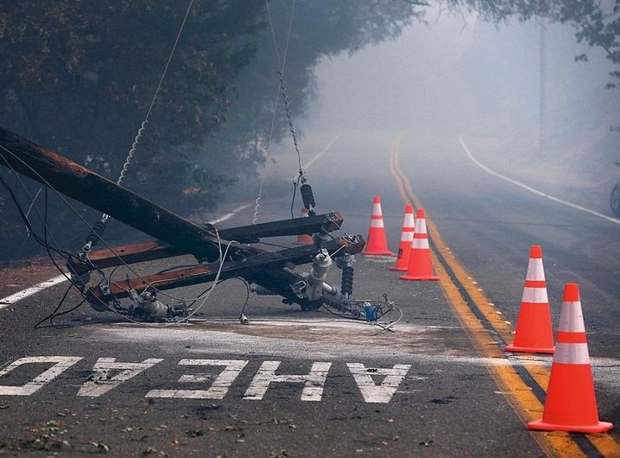

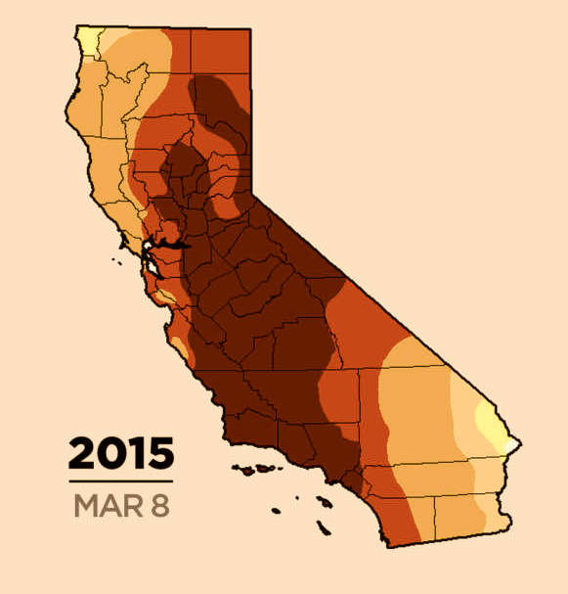
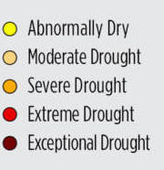

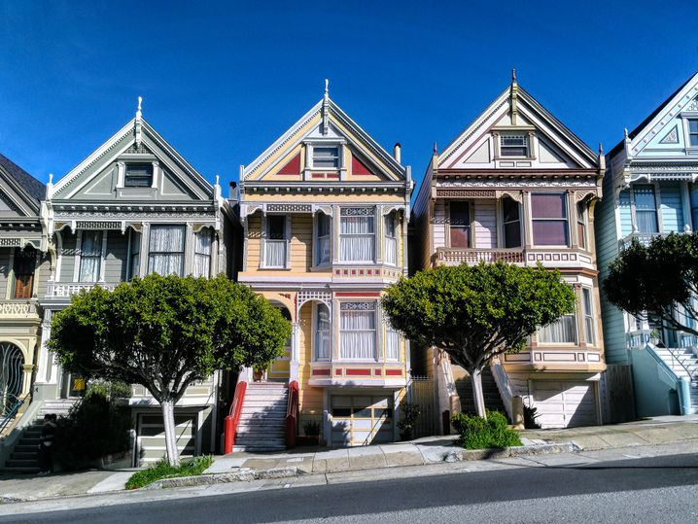
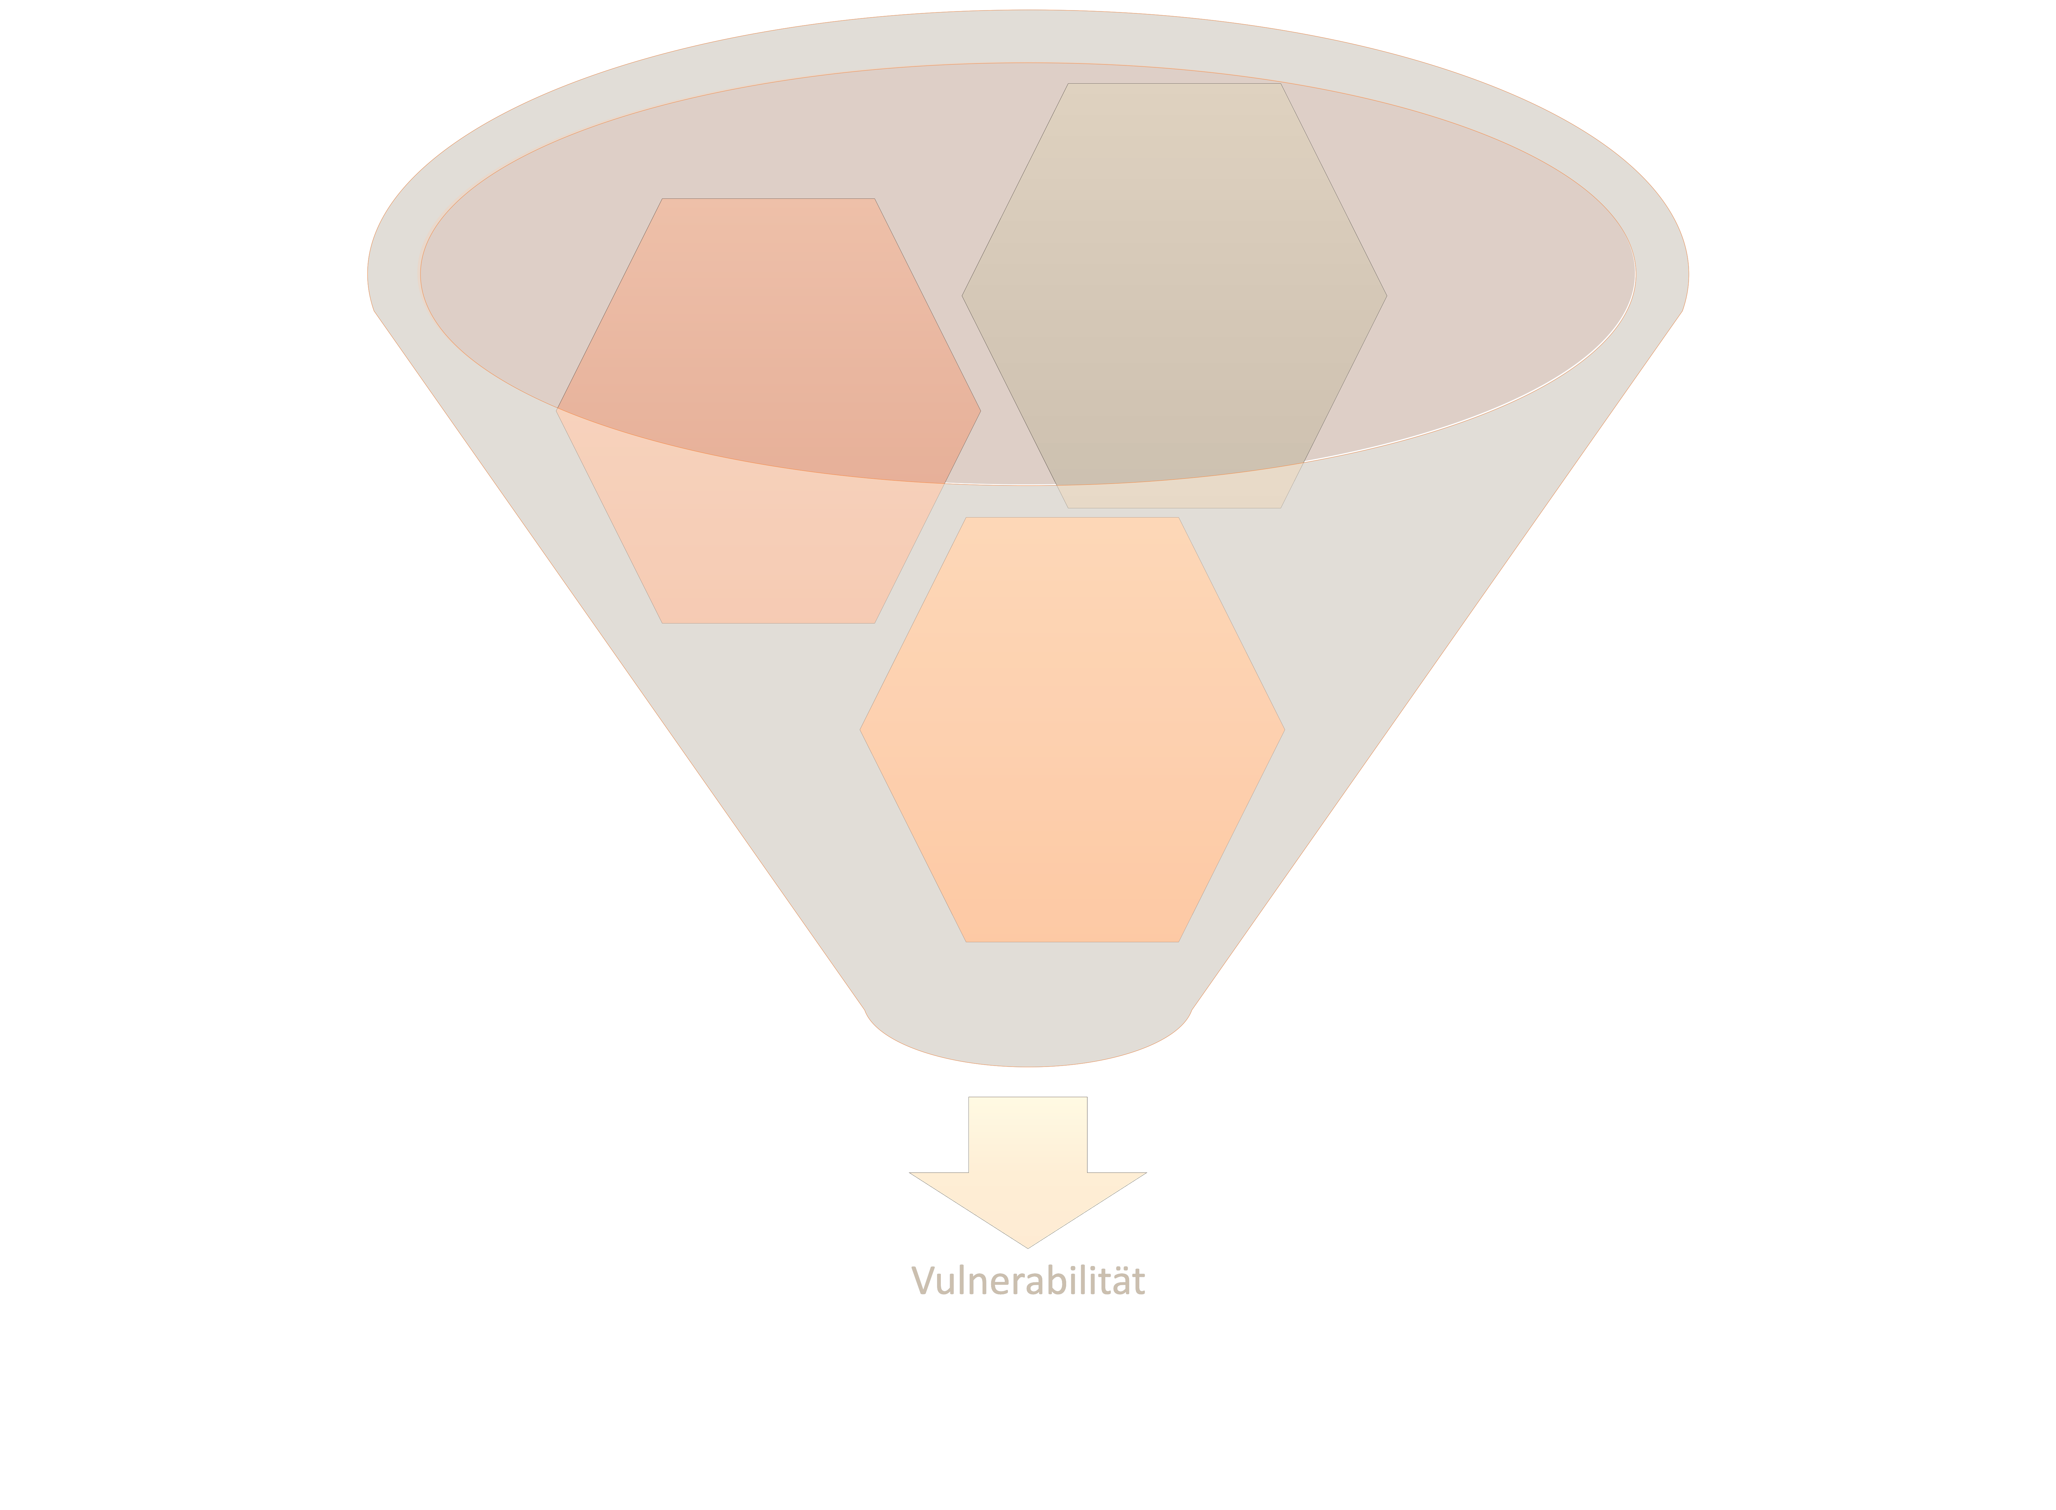
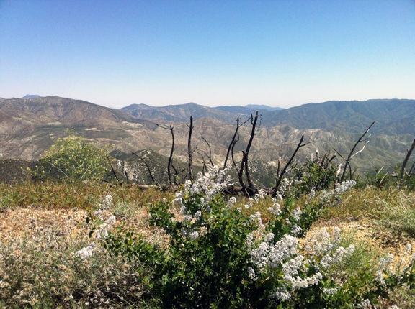
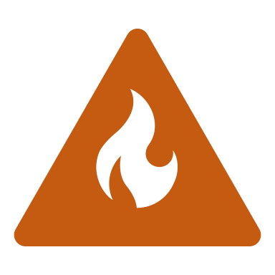
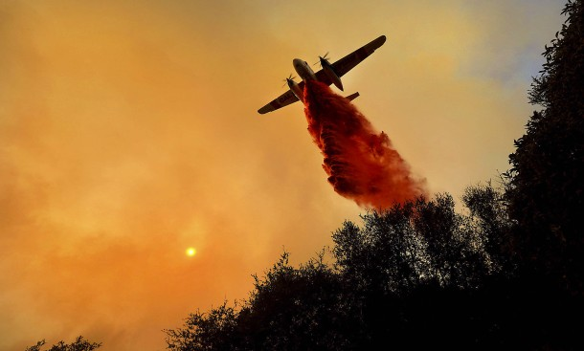
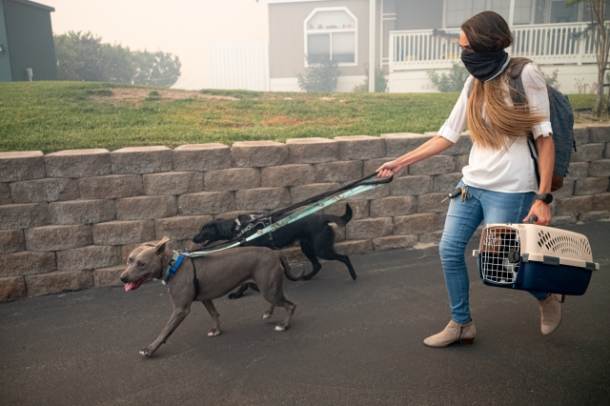

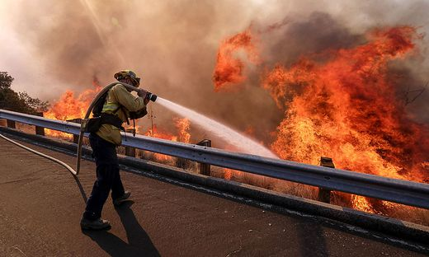
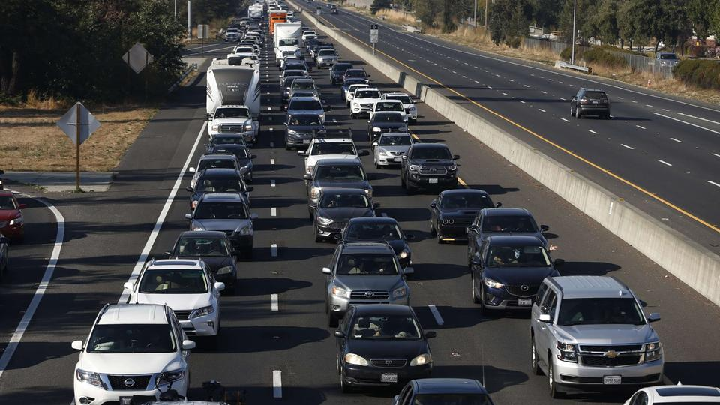



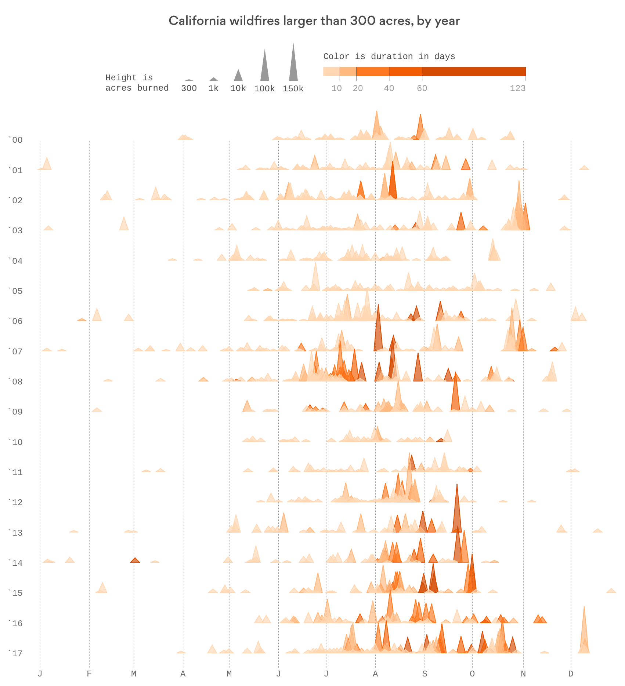
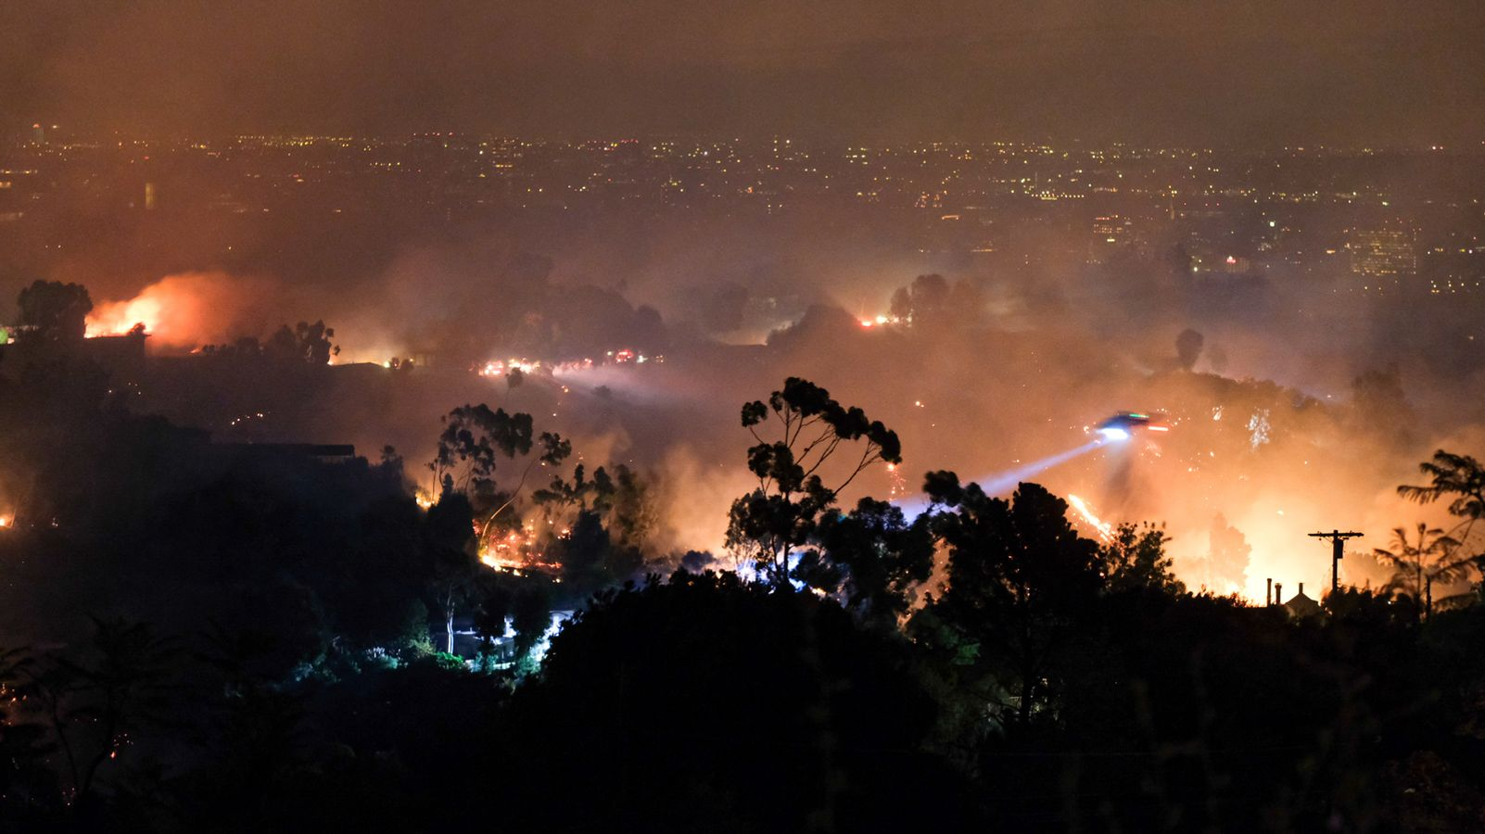
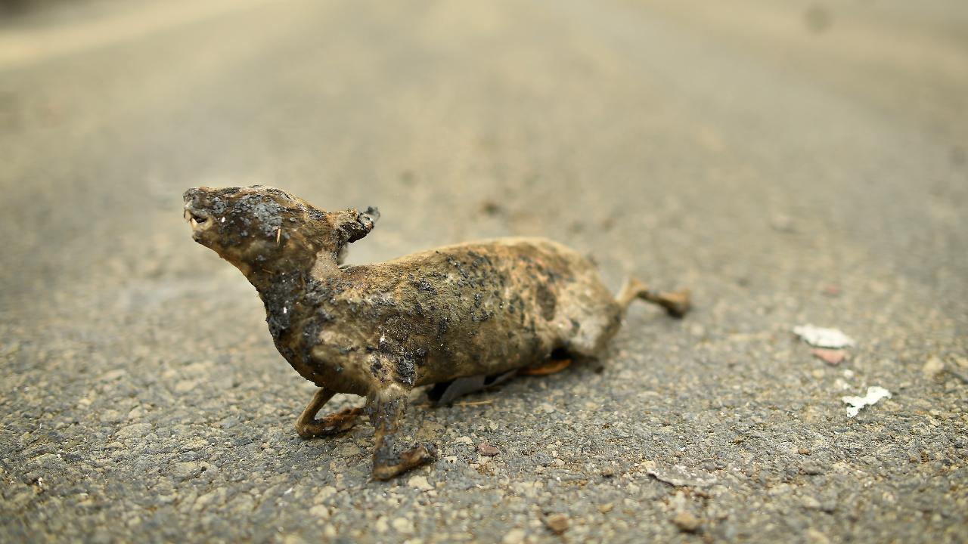
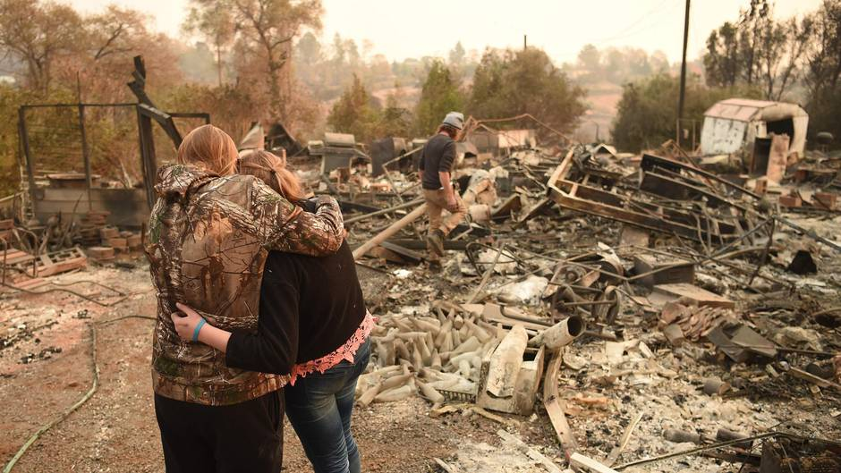
Albert-Ludwigs-Universität Freiburg Institut für Physische Geographie Dozenten: Prof. Dr. Rüdiger Glaser, Michael Kahle Fakultät für Umwelt und Natürliche Ressourcen Modul: Schauplätze des Globalen Wandels Wintersemester 2019/2020
California – Land of Fire ?
Abb. 4: Marodes Stromnetz
(Der Spiegel 2019)
Abb. 1: Hoffnung auf Regen
(Stuttgarter Zeitung 2017)
Landnutzung: Veränderung chemischer Zusammensetzung des Bodens: Verdunstung bestimmter Pflanzenstoffe → Versiegelung der oberen Bodenschicht & Verhinderung der Einsickerung von Wasser → Begünstigung von Bodenerosion und Überschwemmungen
(Davis 1999)
Abb. 2: Dürrekarte von Kalifornien für März 2018 (KQED 2017, verändert)
Stand der Dürre heute?
US Drought Monitor
Exposition
Anfälligkeit
„Ausgesetztsein eines Schutzgutes gegenüber einer Gefahr“ (nach UNDP-BCPR 2004 in BBK 2011: 26)
Abb. 5: Holzbauten in San Francisco (Der Spiegel 2020)
„ … steht für den Entwicklungsstand und die sozioökonomischen Rahmenbedingungen einer Gesellschaft oder eines staatlichen Systems.“ (Diercke Weltatlas 2015: 252)
Mediterranes Klima mit Sommerdürren und Winterregen (Glaser 2014)
Trend: Trockenheit und Dürren
starke Winde
Landschaftsdegradation:
Entwaldung und Bodenerosion
(Davis 1999; Ustin et al. 2009)
Chaparral-Vegetation
(Ustin et al. 2009)
…
Feuerrisiko = Eintrittswahrscheinlichkeit von Feuer * erwartete Auswirkungen
(Ustin et al. 2009)
Erschließung und Besiedlung von
Bergregionen und „wildland-urban interface“ (Davis 1999, G/O Media 2018)
Bevölkerungsdichte steigt (Ustin et al. 2009)
Holzhäuser und Holzschindeldächer (ebd.)
Energieversorger PG& E: veraltete technische Anlagen und
Stromleitungen
(Süddeutsche Zeitung 2019a)
Funkenflug (ebd.) …
Bewältigungs-
kapazität
Abb. 3: Chaparral-Vegetation
(CDFW o.J.)
Abb. 7: Flugzeuglöscharbeiten
(FAZ 2017)
Abb. 6: Alles kommt mit
(WetterOnline 2019)
„Maß für die tatsächlichen technischen, finanziellen, sozialen, rechtlich/planerischen, institutionellen Leistungen zur Verringerung der (potenziellen) Vulnerabilität“ (nach UN/ISDR 2004 in BBK 2011: 26)
Korrelation zwischen Witterung, Jahreszeiten und Menge des akkumulierten potentiellen Brennstoffs → je mehr verfügbare Masse an Vegetation, desto größer Feuerrisiko
(Ustin et al. 2009)
Abb. 9: Löscharbeiten am
Straßenrand
(Kleine Zeitung 2018)
Brandbewältigung (Ustin et al. 2009; FAZ 2017; Kleine Zeitung 2018)
Evakuierungen (Süddeutsche Zeitung 2019b)
Sperrung von Highways (ebd.)
…
Versicherungs-problematik
2017: 13,5 Mia. versicherte Schäden
(Schweizer Versicherung 2018)
„wildland-urban interface“: Risiko für Mensch und Eigentum steigen → „Fireboom“
(Davis 1999; G/O Media 2018)
Abb. 8: Stau auf dem Highway
(ARD 2019)
hochbeträgige Brandver-
sicherungen → Kluft zwischen Arm und Reich (Süddeutsche Zeitung 2019b)
Risiko für Brandstiftung
steigt (Davis 1999)
Abb. 11: Kaliforniens Wildfeuer (Fläche und Dauer) seit 2000
(FlowingData 2017)
Lösungsansätze
Abb. 10: Los Angeles in Flammen
(BR 2019)
- Rauchverbot an Stränden und Naturparks (Süddeutsche Zeitung 2019c)
- Änderung von Bauvorschriften und Sicherheitsabständen (Davis 1999; Moritz 2013; G/O Media 2018)
- absichtliche und gewollte Blackouts (Süddeutsche Zeitung 2019a)
- angedachte Modernisierung des Stromversorgungsinfrastruktur (ebd.)
„die Wahrscheinlichkeit von Verletzung, Tod, Verlust und Beeinträchtigung von Leben und Existenzgrundlagen in Folge eines Extremereignisses und/oder besondere Schwierigkeit der Bewältigung eines solchen Ereignisses“ (Wisner 2002, übersetzt in BBK 2011: 25).
Verletzte, Todesopfer und Vermisste (Süddeutsche Zeitung 2018)
Zerstörung von Ökosystemen (Moritz 2013; Ustin et al. 2009)
„Indian Way“: Kontrollierte Brände zur Förderung der Waldgesundheit und Pyrophyten (Davis 1999; Moritz 2013)
Abbrennen von Immobilien und (urbaren) Land- und Waldflächen → enorme ökonomische Schäden (Schweizer Versicherung 2018)
Start-Up-Unternehmen: Gel zur Brandbekämpfung
(Süddeutsche Zeitung 2019d)
Abb. 12: Trauer und Zerstörung
(Stern 2018)
Abb. 13: Verbranntes Tier
(Bild 2018)
Literatur und Quellen:
ARD (2019): Zehntausende auf der Flucht vor dem Feuer. Online unter: https://www.tagesschau.de/ausland/feuer-kalifornien-189.html
Bayrischer Rundfunk (BR) (2019): Waldbrände in Kalifornien: Drei Millionen Menschen ohne Strom. Online unter: https://www.br.de/nachrichten/deutschland-welt/waldbraende-in-kalifornien-drei-millionen-menschen-ohne-strom,RgGUw2e
Bild (2018): Das grausame Leid der Tiere. Online unter: https://www.bild.de/news/ausland/news-ausland/mega-feuer-in-kalifornien-das-grausame-leid-der-tiere-58433140.bild.html
Birkmann, J. (Ed.) (2013): Measuring vulnerability to natural hazards. Towards disaster resilient societies. 2. ed. Tokyo: United Nations Univ. Press. S. 12-16.
Birkmann, J. (2010): Global Disaster Response and Reconstruction: Stabilization versus Destabilization – Challenges of the Global Disaster Response to Reduce vulnerability and Risk Following Disasters in Dölemeyer, A. et al. (eds.) (2010): Risk and Planet Earth. Vulnerability, Natural Hazards, Integrated Adaptation Strategies. Stuttgart: Schweizerbart Science Publishers.
Bundesamt für Bevölkerungsschutz und Katastrophenhilfe (BBK) (2011): Indikatoren zur Abschätzung von Vulnerabilität und Bewältigungspotenzialen am Beispiel von wasserbezogenen Naturgefahren in urbanen Räumen. Bonn: Forschung im Bevölkerungsschutz. Band 13. S. 22-27; 260f.
California Department of Fish and Wildlife (CDFW) (o. J.): Chaparral vegetation - Big Tujunga Cyn slopes-LR. Online unter: https://cdfgnews.wordpress.com/2014/11/20/wildlife-conservation-board-funds-environmental-improvement-and-acquisition-projects-14/chaparral-vegetation-big-tujunga-cyn-slopes-lr/
Davis, M. (1999): Ökologie der Angst. Los Angeles und das Leben mit der Katastrophe. Brandsache Malibu. München: Verlag Antje Kunstmann GmbH. S. 111 – 172.
Der Spiegel (2020): Was Sie in San Francisco nicht tun sollten. Online unter: https://www.spiegel.de/reise/fernweh/urlaub-in-san-francisco-tipps-und-reisewarnungen-fuer-eine-staedtereise-a-d5cb12be-c128-4e60-8e17-1682935ad238
Der Spiegel (2019): Hier Hightech, dort kein Strom. Online unter: https://www.spiegel.de/wirtschaft/kalifornien-und-die-blackouts-das-stromnetz-ist-schrott-a-00000000-0002-0001-0000-000166735191
FlowingData (2017): Charting all the major California wildfires since 2000. Online unter: https://flowingdata.com/2017/12/28/california-wildfire/
Frankfurter Allgemeine Zeitung (FAZ) (2017): Geld für Katastrophen-Opfer und Spitze gegen Puerto Rico. Online unter: https://www.faz.net/aktuell/gesellschaft/ungluecke/trumps-notfall-modus-geld-fuer-katastrophen-opfer-und-spitze-gegen-puerto-rico-15244356/die-loescharbeiten-in-15244363.html
Glaser, R. (2014): Global Change: Das neue Gesicht der Erde. Darmstadt: Primus Verlag in Wissenschaftliche Buchgesellschaft. S. 88ff.
G/O Media (2018): We´re building Millions of Homes in the Line of Wildfires. Online unter: https://earther.gizmodo.com/we-re-building-millions-of-homes-in-the-line-of-wildfir-1823736981
Kleine Zeitung (2018): Ein Feuer, das den USA die Augen öffnen muss. Online unter: https://www.kleinezeitung.at/international/5529398/Inferno-in-Kalifornien_Ein-Feuer-das-den-USA-die-Augen-oeffnen-muss
KQED (2017): Color Me Dry: Drought Maps Blend Art and Science – But No Politics. Online unter: https://www.kqed.org/science/1441706/color-me-dry-drought-maps-blend-art-and-science-but-no-politics
Moritz, M. et al. (2013): Current Fire Regimes, Impacts and the Likely Changes – VIII: Temperate-Mediterranean North America in Goldammer, J. (ed.) (2013): Vegetation Fires and Global Change – Challenges for Concerted International Action. A White Paper directed to the United Nations and International Organizations. Kessel Publishing House.
Schweizer Versicherung (2018): Katastrophale Waldbrände in Kalifornien. Online unter: https://www.wiso-net.de/document/SVER__161122342
Stern (2018): Unternehmer schenkt jedem Schüler und Lehrer aus abgebrannter Stadt Paradise 1000 Dollar. Online unter: https://www.stern.de/panorama/weltgeschehen/kalifornien--mann-schenkt-jedem-schuelern-aus-zerstoertem-paradise-1000-dollar-8470198.html
Stuttgarter Zeitung (2017): Lässt schmelzendes Eis Kalifornien trockener werden? Online unter: https://www.stuttgarter-zeitung.de/inhalt.klimawandel-laesst-schmelzendes-eis-kalifornien-trockener-werden.749370c2-853a-4279-93e4-3a4cb210aead
Süddeutsche Zeitung (2018): Zahl der Waldbrand-Toten steigt immer weiter. Online unter: https://www.sueddeutsche.de/panorama/waldbrand-kalifornien-paradise-camp-fire-1.4203823
Süddeutsche Zeitung (2019a): Waldbrand in Kalifornien. Online unter: https://archiv.szarchiv.de/Portal/restricted/Fulltext.act?parentAction=DirectArticleSearch
Süddeutsche Zeitung (2019b): Zehntausende fliehen vor Waldbränden in Kalifornien. Online unter: https://www.sueddeutsche.de/panorama/waldbraende-kalifornien-1.4660258
Süddeutsche Zeitung (2019c): Kalifornien verbietet Rauchen am Strand. Online unter: https://www.sueddeutsche.de/panorama/rauchen-kalifornien-strand-rauchverbot-1.4639491
Süddeutsche Zeitung (2019d): Die Feuer-Impfung. Online unter: https://sz-magazin.sueddeutsche.de/die-loesung-fuer-alles/eric-appel-interview-87983
Ustin, S. et al. (2009): Mapping Fire Risk in Mediterranean Ecosystems of California: Vegetation type, Density, Invasive Species, and Fire Frequency in Chuvieco, E. (ed.) (2009): Earth Observation of Wildland Fires in Mediterranean Ecosystems. Berlin, Heidelberg: Springer-Verlag. DOI: 10.1007/978-3-642-01754-4_4. S. 41-53.
WetterOnline (2019): Große Waldbrände in Kalifornien. Online unter: https://www.wetteronline.de/fotostrecken/2019-10-25-ca?galleryIndex=14
Referentinnen: Sabine Luzia Freitag (4721937), Sarah Delphine Gruner (3951611) 11.02.2020

